Slide 1



小朋友们，你们在家里学过古诗吗？谁能把学过的古诗背给大家听听？
今天我们要学的新课文，说的是一个小朋友在学校学了一首古诗背给他奶奶听的。这篇新课文是——

Slide 2

苏教版二年级语文上册
英英学古诗

Slide 3

认一认
yīng
shī
jiāo
shǒu
jìng
英 | 诗 | 教 | 首 | 静
（英语）
（古诗）
（教书）
（首领）
（安静）

Slide 4
认一认
sī
yì
zhào
céng
lǐ
思 | 意 | 照 | 层 | 李
（思念）
（意思）
（照射）
（层次）
（李子）

Slide 5
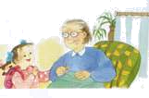
看图说意思
同学们看图，用自己的话说说这幅图。
这幅图讲英英和奶奶有说有笑，聊得很开心。

Slide 6
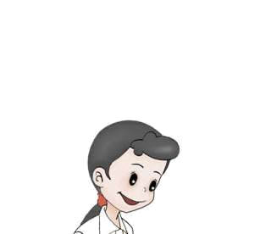
画面上的意思是英英和奶奶正在说话，两个人有说有应，有问有答，这种情况叫做对话。
同桌之间互相
表演对话。

Slide 7
读课文
说说课文里英英和奶奶对话过程中，英英说了几次？奶奶说了几次？
英英说了三次，
奶奶说了二次。
小组分角
色朗读。

Slide 8


想一想
①英英学习的是哪首古诗呢？
静夜思
②用自己的话说说诗题的意思。
静静的夜晚有着深深的思念。

Slide 9
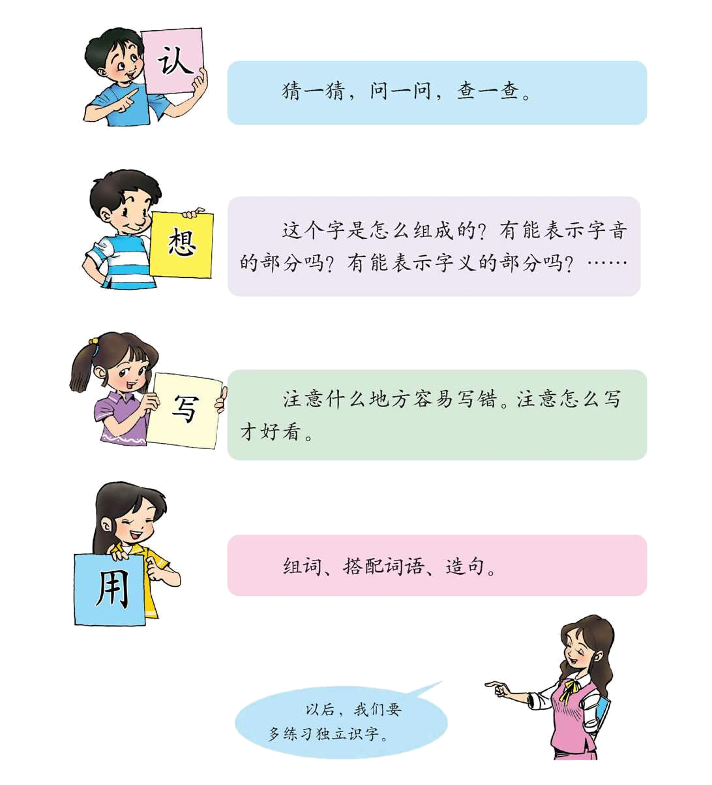
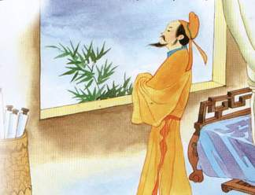
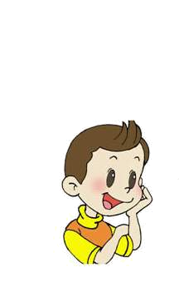
看
图
带着问题看图。
（1）图上出现的是什么人？
（2）从图上看，他正在做什么？
图上出现的是李白，他正望着窗外，思念家乡。

Slide 10


读
古
诗
静夜思
李白
床前明月光，疑是地上霜。
举头望明月，低头思故乡。

Slide 11
学
古
诗
这句诗，英英是怎样理解的？请默读英英第二次说的话再回答。
秋天的夜晚，明亮的月光照在床前，地上就像铺了一层白霜。远离家乡的人望着那天上的月亮，不由得思念起故乡来。

Slide 12
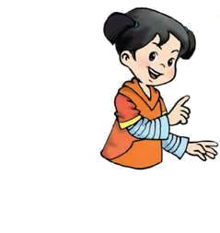
考考你
为什么英英知道这是秋天的夜晚呢？
“举头望明月”中的“举头”是什么意思？
答案
1.从“疑是地上霜”可以看出是秋天。
2.举头是抬头的意思。

Slide 13
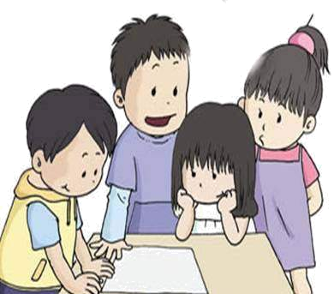
想象一下，诗人抬头望明月会有什么样的感受？小组讨论。

Slide 14


当他想念故乡时，头还是抬着望月亮吗？诗里是怎么说的？
不是抬头望月亮，诗中是这样说的：低头思故乡。
想像一下诗人
这时会想些什么呢？

Slide 15
谁来读读英英对这首诗的理解？
秋天的夜晚，明亮的月光照在床前，地上就像铺了一层白霜。远离家乡的人望着那天上的月亮，不由得思念起故乡来。

Slide 16
指导朗读
静夜思
李白
床前明月光，疑是地上霜。
举头望明月，低头思故乡。

Slide 17
指导朗读
静夜思
李白
床前/明月光，疑是/地上霜。
举头/望明月，低头/思故乡。

Slide 18
小结
这篇课文通过对话形式，引出一首古诗，反映了小学生英英对古诗《静夜思》的正确理解，并知道它的作者是谁。

Slide 19

交流会
说说你学习古诗的方法，下节课我们一起来交流。

Slide 20

再见

